Slide 1

Bénéfices non énergétiques des investissements en efficacité énergétique
Webinaire – 04/09/2025
ALLICE
Blunomy x IPSO Facto Genève

Slide 2
Partie | Intervenant | Heure de début | Temps d’intervention
Accueil, démarrage | ALLICE | 10h00 | 5 min
Contexte, objectifs, périmètre de l’étude | Blunomy | 10h05 | 5 min
Etat des lieux des projets d’investissements en efficacité énergétique | Blunomy | 10h10 | 5 min
Etat de l’art des BNE (définition, classification, rôle, travaux) | Blunomy | 10h15 | 10 min
Projets européens et méthodologies / Freins aux déploiements des BNE | Blunomy | 10h25 | 5 min + 5min Q/R
MBENEFITS ^{[1]} | Ipso Facto | 10h35 | 5 min
Intervention n°1 : Illustration par un cas d’étude réel | COOPERL et Ipso Facto | 10h40 | 25 min + 5min Q&R
2e illustration par un cas MBENEFITS | Ipso Facto | 11h10 | 10 min
Barrières et leviers à l’inclusion des BNE | Blunomy | 11h20 | 10 min
Bonnes pratiques issues des REX | Blunomy | 11h30 | 5 min
Recommandations et conclusions | Blunomy | 11h35 | 5 min
Mot de la fin | ALLICE | 11h40 | 5 min dont Q/R
Notes : [1] Outil d’aide à la décision d’investissement, basé sur une approche coûts-bénéfices complète des projets d’efficacité énergétique

Slide 3

Quelques informations pratiques
Merci de couper vos micros et caméras
Une session de questions-réponses est prévue après chaque intervention. Pour participer :
  Utilisez le chat écrit
  Précisez dans le chat si vous souhaitez intervenir à l’oral
Les présentations seront disponibles sur l’extranet ALLICE sous quelques jours.
Contactez le 06 14 57 28 88 (Joseph) en cas de souci technique
Bon visionnage !

Slide 4


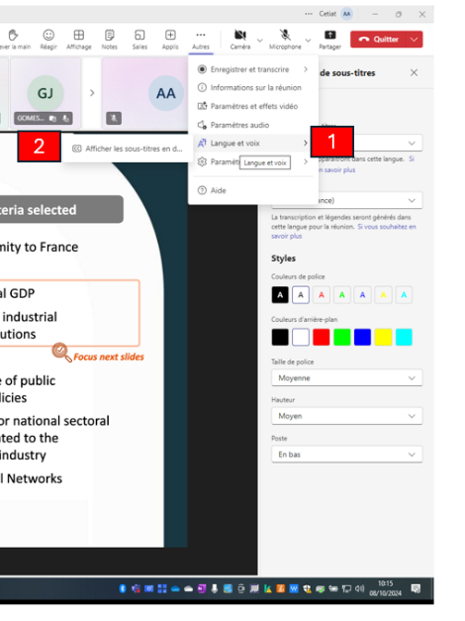
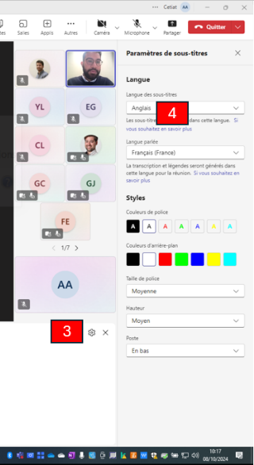
How to add Sub-titles and transcription
Activate or desactivate the option manually:
Go to Menu “Autres/Others”
1. Langue et voix / Language & Voice
2. Show subtitles / Afficher les sous-titres
3.
4. Choose your subtitles language.
>>Translation will appear below the presentation

Slide 5





Sommaire
Contexte, objectifs et périmètre de l’étude – Blunomy
Etat des lieux des projets d’investissements en efficacité énergétique – Blunomy
Etat de l’art des bénéfices non énergétiques (BNE) (définition, classification, rôle, travaux) – Blunomy
Projets européens et méthodologies d’évaluation disponibles
– Blunomy
Barrières aux déploiements des BNE – Blunomy
Présentation de la méthodologie MBENEFITS – IPSO Facto
Cas d’étude ALLICE : Amélioration des processus dégivrage et lavage – IPSO Facto et COOPERL
Illustration par une deuxième référence MBENEFITS – IPSO Facto
Barrières et leviers à l’inclusion des BNE – Blunomy
Recommandations et conclusions – Blunomy et IPSO Facto
Catherine Cooremans
Adil Hammouch
Marion Boué

Slide 6
1. Objectifs et périmètre de l’étude
Notes:
Changer titre, voir slide 3

Slide 7
Objectifs et périmètre de l’étude
Objectifs :
Collecter et évaluer les méthodes permettant d’identifier et évaluer les bénéfices non énergétiques (BNE) induits par les investissements en efficacité énergétique
Identifier les barrières et leviers facilitant l’intégration des bénéfices non énergétiques dans la décision d’investissement
Périmètre :
Secteurs concernés : tous secteurs industriels
Solutions de décarbonation concernées : investissements en efficacité énergétique
Périmètre géographique : Europe

Slide 8
2. Bénéfices non énergétiques : quel intérêt pour les projets en efficacité énergétique ?
Notes:
Changer titre, voir slide 3

Slide 9
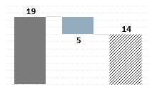
Alors que l’efficacité énergétique (EE) est un des leviers pour décarboner les industries, les projets font face à un déficit d’investissement
2. BNE : quel intérêt pour les projets en efficacité énergétique?
A – Un sous-investissement en efficacité énergétique
18%
des émissions de gaz à effet de serre en France liées à l’industrie
20%
de gains d’efficacité énergétique en 2030 (vs. 2010) par tonne produite nécessaire pour atteindre la neutralité carbone d’ici 2050 (SNBC) ^{[2]} pour le secteur de l’industrie en France
Investissements annuels dans l’EE dans l’industrie en UE ^{[1]}
EUR mds
75%
de déficit d’investissement en efficacité énergétique dans l’industrie européenne pour atteindre l'objectif de 40% de réduction des émissions d’ici 2030 (vs. 2005) ^{[3]}
Total des besoins annuels d'investissement
Investissements actuels
Déficit d’investissement annuel
Notes : [1] Own production based on Holmes, I., Jess, T.,Genard, Q. (2017). Efficiency first scorecard : is the EU’s energy union on track? And IEA (2019). Energy efficiency in 2019; [2] Stratégie Nationale Bas Carbone, 2017; [3] Chiffre de 2022

Slide 10
Inclure les bénéfices non énergétiques dans les évaluations augmente l'attractivité et la rentabilité des projets en EE
2. BNE : quel intérêt pour les projets en efficacité énergétique?
A – Un sous-investissement en efficacité énergétique
Principaux facteurs bloquant l’adoption de projets en EE dans l’industrie :
Avantages d’inclure les bénéfices non
énergétiques (BNE) dans les évaluations de projets
Contexte
Présentation incomplète et inexacte des projets d’investissement en EE
Désintérêt du management pour les économies d’énergie
Les BNE sont les impacts positifs additionnels, et souvent principaux, générés par les projets en EE au-delà des économies d’énergie.
Finance
Manque de budget pour les investissements en EE
Complexité du financement externe
Exigences de payback time ^{[1]} court (2/3 ans) (cf. Annexe)
Doutes sur le potentiel d’économies
Les BNE désignent les impacts positifs des investissements en EE sur l'excellence opérationnelle, la proposition de valeur, les coûts et les risques de l'investisseur.
Moyens & outils
Manque de moyens humains et matériels
Manque de méthodologie d’analyse des BNE
Manque de compétences d’analyse des BNE
Notes : [1] Indicateur qui mesure le temps nécessaire pour que les flux de trésorerie prévisionnels dégagés par un investissement rentabilisent le coût d'investissement initial
Source : Étude ALLICE, Couverture des risques de financement de l'efficacité énergétique en industrie (décembre 2020)

Slide 11
Les bénéfices non énergétiques des investissements en EE incluent l’ensemble de leurs impacts positifs non énergétiques
2. BNE : quel intérêt pour les projets en efficacité énergétique?
B – Classification des BNE des projets en EE
Exemples de bénéfices énergétiques
Exemples de bénéfices non énergétiques
Réduction de la consommation d’énergie
Amélioration de la qualité/stabilité des produits
Réduction des coûts énergétiques
Diminution des arrêts de production non programmés
Réduction des émissions de gaz à effet de serre (CO₂ , CH₄)
Meilleure performance de l’équipement/durée de vie prolongée
Amélioration de la sécurité d’approvisionnement énergétique : gaz
Réduction des besoins futurs en CAPEX
Réduction du risque de prix de l’énergie
Diminution des coûts de maintenance
Amélioration de la sécurité et des conditions de travail
Réduction de l’absentéisme
Réduction des risques juridiques et réglementaires ^{[1]}
Réduction de la consommation de matières premières, de produits chimiques et d’eau/réduction de la production de déchets
Réduction des émissions gazeuses et particules (CO, SOx, NOx, poussières) .
Les bénéfices énergétiques (BE) sont les économies physiques et monétaires d’énergie
Les bénéfices non énergétiques (BNE) regroupent tous les autres impacts sur l’activité et la compétitivité de l’investisseur
Notes : Exemples non exhaustifs de bénéfices non énergétiques pour les investisseurs industriels (cf. slide suivante)
[1] Moins de sanction et d’action de dépollution pour se conformer aux réglementations liées aux émissions polluantes

Slide 12
Les bénéfices non énergétiques (BNE) ont des impacts positifs quantitatifs ou qualitatifs sur trois types de bénéficiaires
2. BNE : quel intérêt pour les projets en efficacité énergétique?
B – Classification des BNE des projets en EE
Types d’impacts des BNE
Bénéficiaires des BNE
Catégories
On distingue les :
BNE privés, pour l’investisseur :
  Entreprises consommatrices d’énergie
  Entreprises producteurs/distributeurs d’énergie
BNE publics pour l’État, les collectivités et la société en général
L’étude ALLICE s’intéresse principalement aux BNE qui bénéficient aux entreprises consommatrices d’énergie.
Production et produits
Maintenance et contrôle
Conditions de travail
Eau et déchets
Émissions gazeuses
Autres impacts opérationnels et stratégiques
Risques
1
3
6
2
4
5
7
Impacts métier
Opérationnels
Financiers
Compétitivité
Impacts quantitatifs
Impacts qualitatifs
~2/3 des BNE sont monétisables et quantifiables ^{[1]}
Division du payback time ^{[2]} par 3, en moyenne, en incluant les BNE dans les évaluations d’investissement ^{[3]}
Notes : [1] Selon le projet MBENEFITS. Pas de valeurs par défaut étant donné la grande diversité des investissements; [2] Indicateur qui mesure le temps nécessaire pour que les flux de trésorerie prévisionnels dégagés par un investissement rentabilisent le coût d'investissement initial; [3] Résultats de 25 ans de recherche en industrie par Catherine Cooremans

Slide 13

2. BNE : quel intérêt pour les projets en efficacité énergétique?
B – Classification des BNE des projets en EE
Les BNE augmentent la rentabilité et l'attractivité des investissements en efficacité énergétique
Exemple d’un projet d’efficacité énergétique pour une entreprise de transformation de fil d'acier
Projet en EE
Exemples de BNE
Descriptif des BNE
Impacts positifs
Liste non exhaustive
Réduction des risques réglementaires
Meilleure gestion des risques grâce aux moteurs IE4 et IE5, conformes aux futures normes européennes ^{[2]}
Réduction des coûts
Réduction des risques
Hausse de la productivité
Amélioration de la proposition de valeur de l’entreprise
Hausse potentielle du chiffre d’affaires
Durée de vie prolongée du moteur
Moins de chaleur produite grâce à un meilleur rendement, réduisant l’usure des pièces du moteur et allongeant sa durée de vie
Achat de nouveaux moteurs à haute efficacité énergétique (moteurs IE4 et IE5 ^{[1]}) pour les machines
Meilleure performance de la machine
Moins de chaleur et de contraintes mécaniques, réduisant les pannes et améliorant la fiabilité des processus
Diminution des coûts de maintenance
Moins de chaleur produite, réduisant l’usure, les pannes et donc les coûts de maintenance
Températures de fonctionnement plus basses et conception simple des moteurs IE5, facilitant l’entretien et allongeant les intervalles de maintenance
Amélioration des conditions de travail
Moins de chaleur produite, pour plus de confort et moins d’absentéisme des opérateurs de ligne
Moteurs plus silencieux, améliorant le confort au travail
Notes : [1] Moteurs IE4 et IE5 au lieu de moteurs à induction IE2 et IE3; [2] Moteurs IE4 progressivement obligatoires pour certaines plages de puissance
Source : Projet de remplacement des moteurs de l’entreprise Bekaert avec la collaboration de l'Université de Gand

Slide 14












Des recherches sur les BNE des projets d’investissement en EE sont menées depuis 30 ans, avec un intérêt croissant depuis 2018 avec le lancement de projets européens
2. BNE : quel intérêt pour les projets en efficacité énergétique?
C – Revue des méthodologies d’évaluation disponibles
1998
…
2018
2022
2026
Revue littéraire
Projets européens
Plus de 50% des études publiées après 2014
MBENEFITS
~ 295 études répertoriées sur la période
DEESME
Apparition du terme « BNE» dans un article ^{[3]}
EU-MORE
Sources principales
AUDIT2MEASURE
Conférences
Journaux
KNOWnNEBs
^{[2]}
DEESME 2050
^{[1]}
ENTRAINER
Secteurs
Légende
Industrie
Moteurs électriques
Tertiaire
Ameublement
Tous secteurs
Intégration des BNE dans le projet
Complètement
Partiellement
Très partiellement

Slide 15
Les projets européens se focalisent sur le développement de méthodologies et d’outils, dans une démarche encore relativement silotée
2. BNE : quel intérêt pour les projets en efficacité énergétique?
C – Revue des méthodologies d’évaluation disponibles
Avantages du lancement des projets européens et limites de leur portée et des enseignements clés
Avantages
Limites
Contexte
Formation et sensibilisation de nouveaux acteurs dans des pays européens différents
Communication parfois difficile entre les auditeurs et les entreprises
Collaboration parfois manquante entre les départements d’une entreprise
Enseignements clés limités, en partie à cause de résultats encore en attente
Méthodologie
Réflexions sur le développement de méthodologie
Plusieurs recouvrements constatés entre les différents projets
Outils
Réflexions sur le développement d’outils
Outil développé mis en ligne
Développement de modules de formation
Outils pas toujours très pratiques
Outils pas toujours accessibles au public
Modules de formation centrés à des degrés différents sur les BNE

Slide 16
Les BNE génèrent des recettes financières souvent supérieures aux économies d'énergie, pourtant ils sont rarement ou seulement partiellement inclus dans les évaluations
2. BNE : quel intérêt pour les projets en efficacité énergétique?
C – Revue des méthodologies d’évaluation disponibles
Enseignements clés
Limites
Les BNE : un atout stratégique majeur pour l’efficacité énergétique
Plus de 50 BNE ont été identifiés par la recherche
Les BNE présentent des impacts stratégiques et financiers importants
  Les recettes générées par les BNE sont souvent supérieures à celles des économies d’énergie : en moyenne elles correspondent à 65% des recettes totales ^{[1]}
  Le payback time est, en moyenne, divisé par 3 lorsque les BNE sont inclus
Ces avantages augmentent considérablement l'attractivité des projets en EE
Un potentiel encore largement inexploité dans les analyses
Ces BNE sont rarement pris en compte dans les évaluations des projets d’investissement, à cause de la prévalence de l’approche technico-énergétique traditionnelle
Les 3 blocages principaux à l’intégration des BNE dans les évaluations sont :
Manque de compétences pour appliquer l’approche BNE
Peu de méthodologies efficaces, sauf la méthodologie développée par MBENEFITS dont les projets de recherche s’inspirent généralement
Manque de données

Slide 17
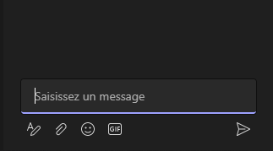
Des questions ?

Slide 18
3. MBENEFITS : méthodologie de référence pour l’intégration des BNE
Notes:
Changer titre, voir slide 3

Slide 19
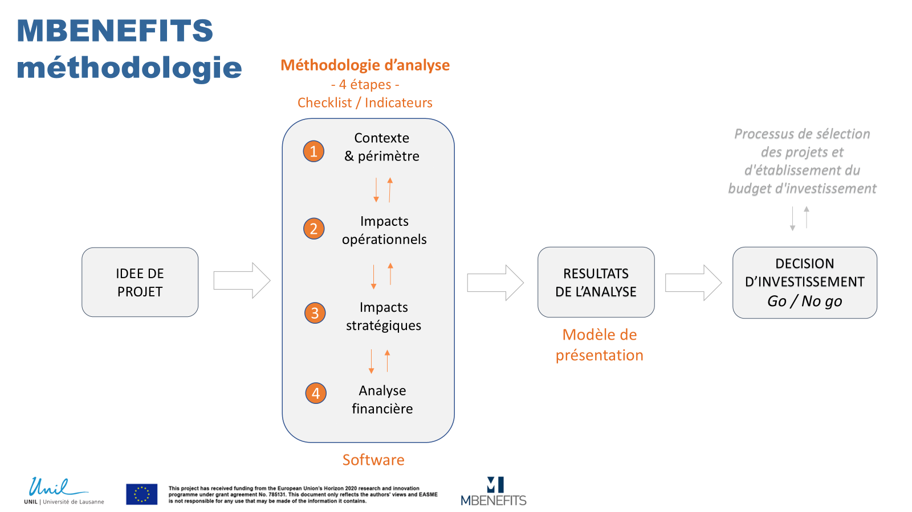
MBENEFITS est un outil d’aide à la décision d’investissement, basé sur une approche coûts-bénéfices complète des projets
Projet :
MBENEFITS
(projet de recherche de référence)
Date :
2018-2021
Périmètre : Entreprises industrielles et tertiaires, Administrations publiques
Objectif : 1) Améliorer les connaissances sur les BNE; 2) Tester la méthodologie dans des projets pilotes; 3) Former les experts en efficacité énergétique à évaluer les BNE
Résultat
Sur 23 projets pilotes :
250 BNE identifiés, dont 58% quantifiables
Retour sur investissement toujours positif
Délai de récupération du CAPEX - payback time - divisé par 3
La méthodologie permet d’identifier, évaluer, monétiser et documenter ex ante tous les impacts d'une opportunité d'investissement et de comparer différentes options et temporalités.
La méthodologie a été une source d’inspiration pour la grande majorité des projets européens qui lui ont succédé.
Cette méthodologie a été appliquée à deux cas d’étude dans le cadre de l’étude ALLICE

Slide 20
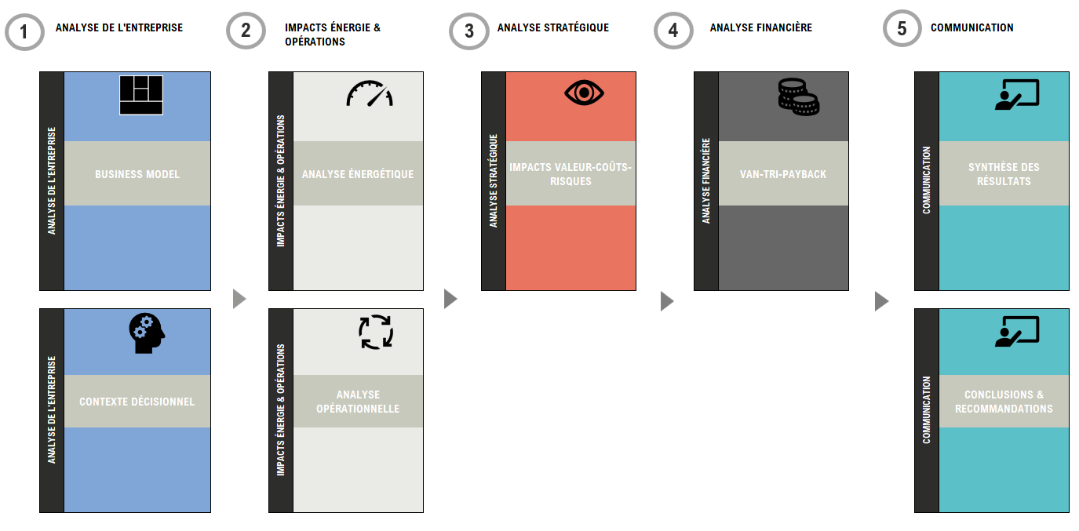
Application de la méthodologie MBENEFITS à deux cas d’étude
Démarche
Deux analyses BNE réalisées dans le cadre de l’Etude Alliance ALLICE :
  Cooperl (agro-alimentaire; charcuteries et salaisons)
  Thyssenkrupp (acier électrique)
Réalisation : Ipso Facto Genève, en collaboration avec les entreprises
Déroulement : 6 réunions de travail en ligne – Durée totale : 2 mois
Rendus : présentation orale (PPT) – Rapport (PDF)
Outil : logiciel d’analyse MBENEFITS

Slide 21
4. Cas d’étude ALLICE :
MBENEFITS appliquée à un projet d’efficacité énergétique
Jean-Luc Bochu et Frank Fayet - COOPERL

Slide 22

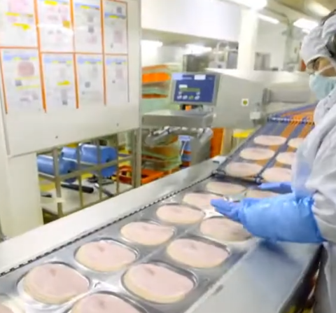


Amélioration des processus dégivrage et lavage Madrange La Valoine
Analyse MBENEFITS réalisée par IPSO FACTO (Catherine Cooremans), en collaboration avec Cooperl (Mohammed Daoudi et Jean-Luc Bochu, Dpt Energie et Environnement).
Nous remercions l'entreprise COOPERL pour sa collaboration au projet de recherche « Bénéfices non énergétiques » de l’Alliance ALLICE.

Slide 23
1- Présentation Cooperl
Branche CSA
Site Madrange La Valoine

Slide 24
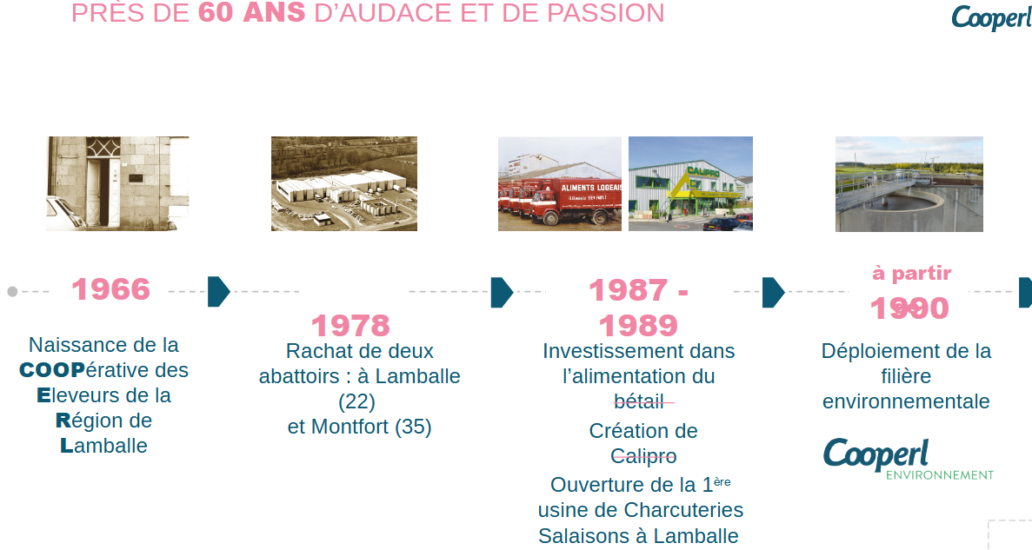
1- Présentation

Slide 25
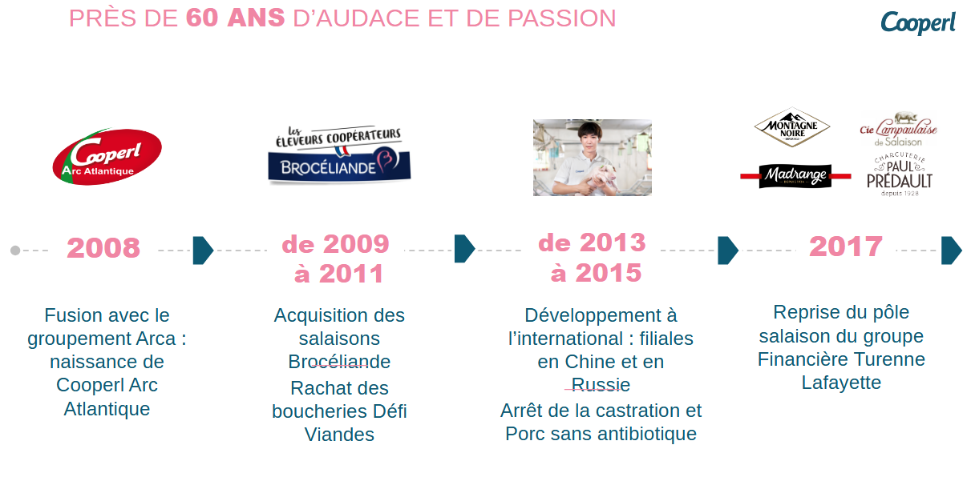
1- Présentation

Slide 26
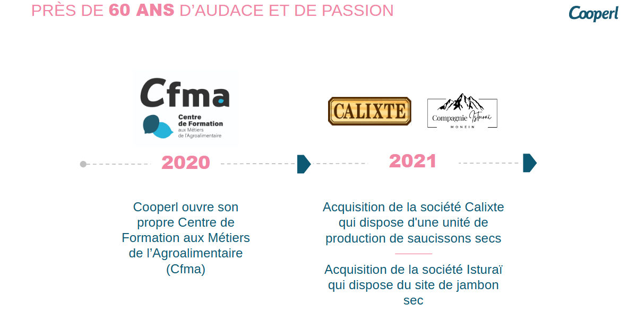
1- Présentation

Slide 27
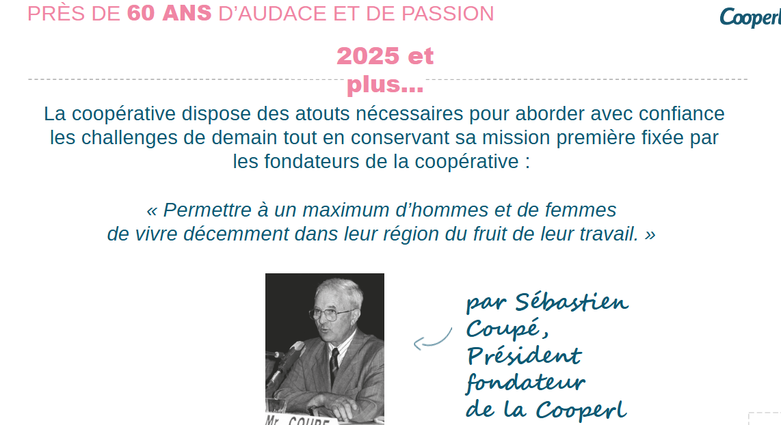
1- Présentation

Slide 28
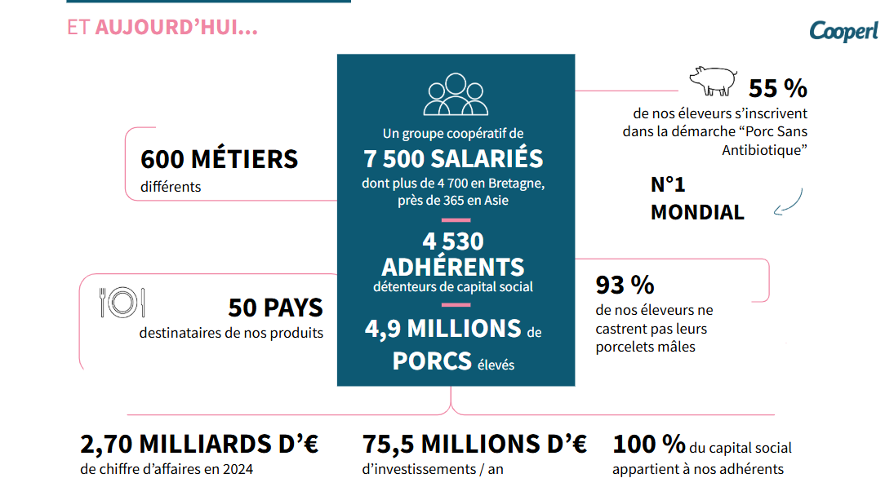
1- Présentation

Slide 29
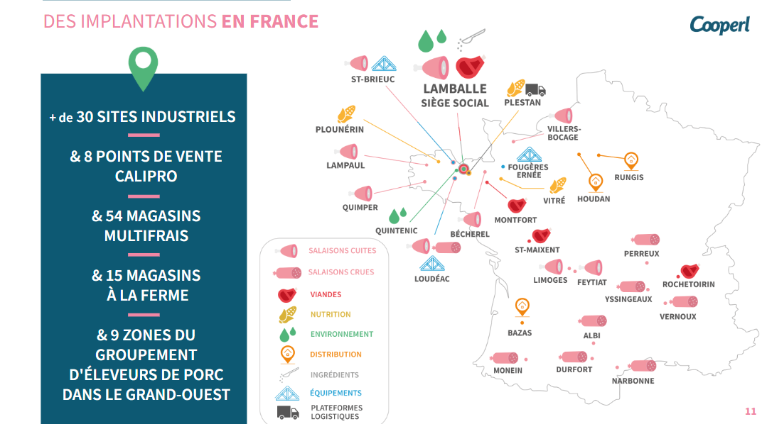
1- Présentation

Slide 30
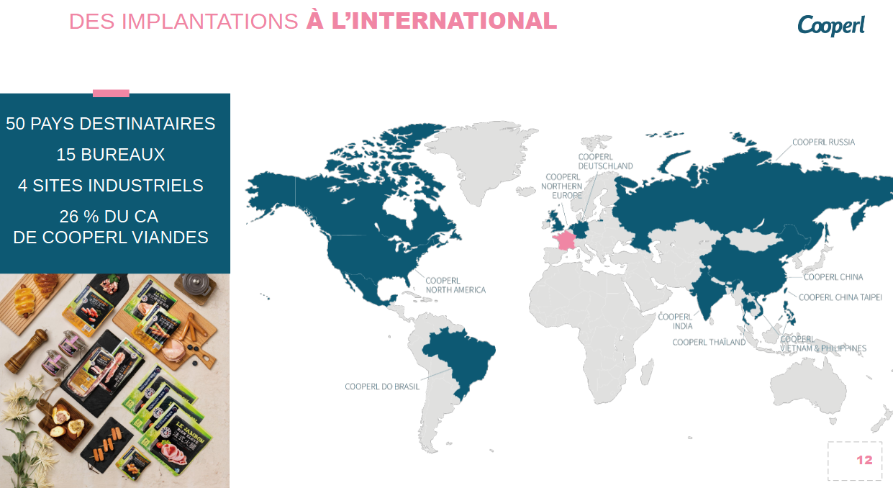
1- Présentation

Slide 31
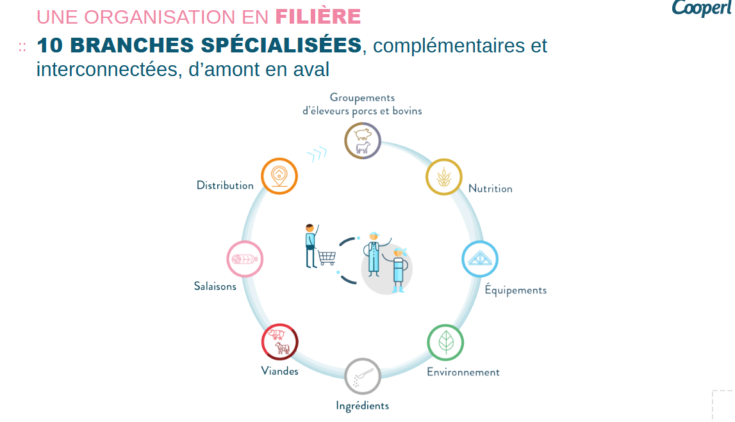
1- Présentation

Slide 32
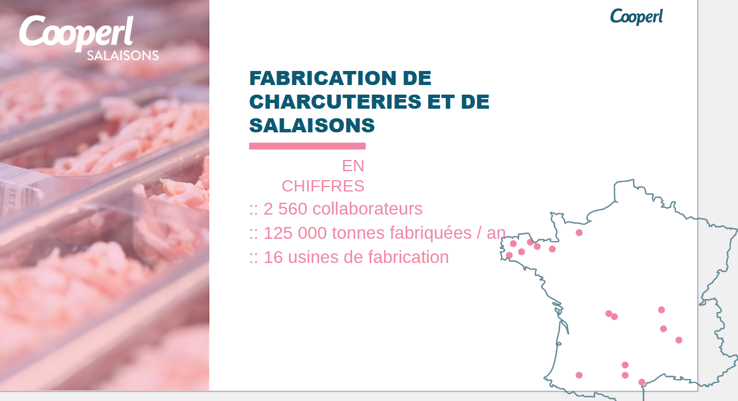
1- Présentation

Slide 33

1- Présentation

Slide 34
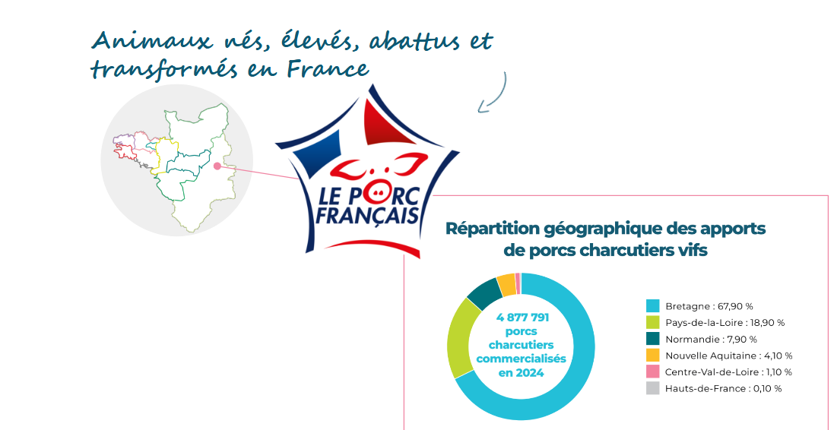
1- Présentation

Slide 35
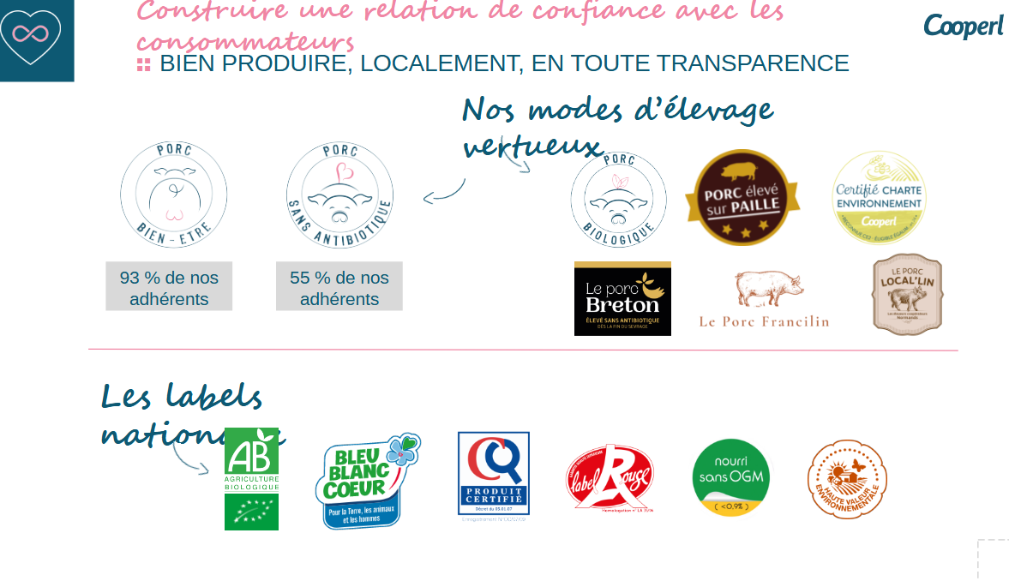
1- Présentation

Slide 36
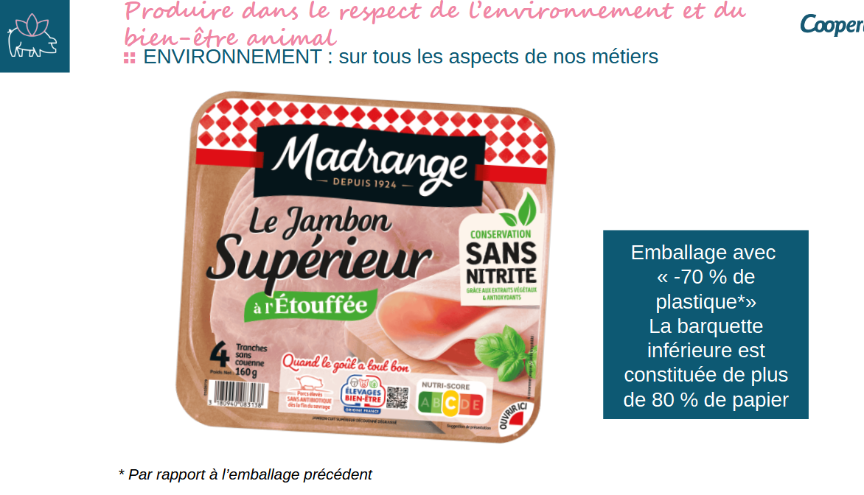
1- Présentation

Slide 37
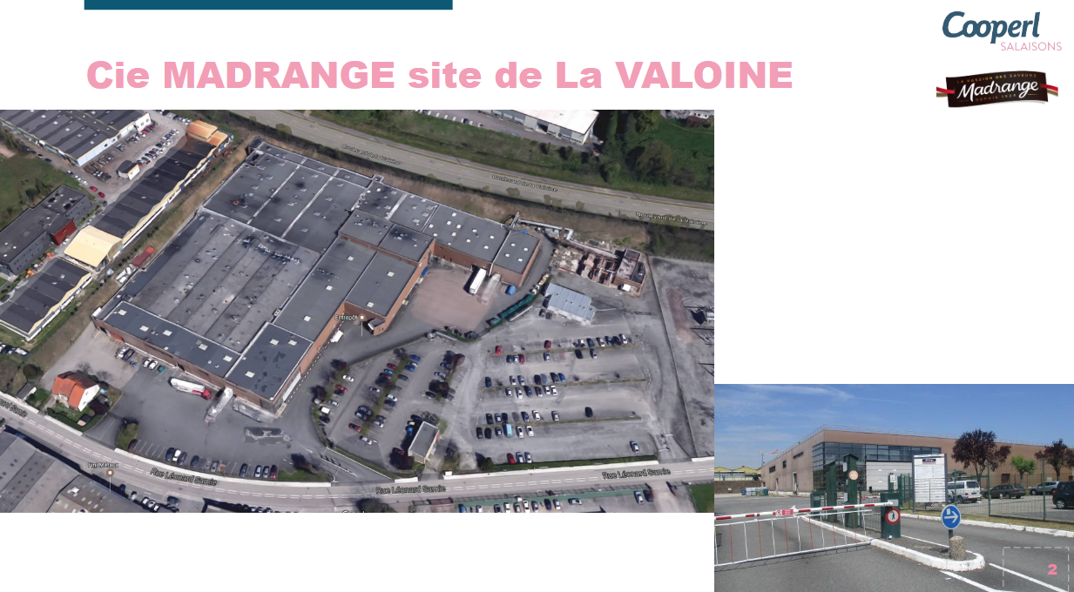
1- Présentation Site Madrange La Valoine

Slide 38
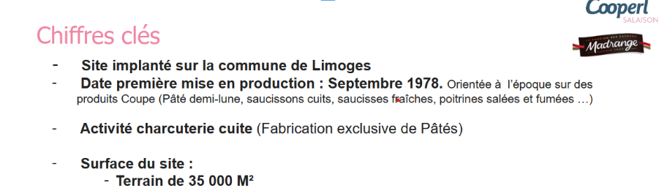
1- Présentation Site Madrange La Valoine

Slide 39


MBENEFITS méthodologie
Une méthodologie pour identifier, évaluer,documenter et monétiser ex ante tous les impacts d'une opportunité d'investissement et pour comparer différentes options et temporalités.
Méthodologie d’analyse
- 4 étapes - Checklist 54 BNE
Contexte & périmètre
Processus de sélection des projets et d'établissement du budget d'investissement
1
Analyse opérationnelle
2
IDEE DE PROJET
RESULTATS DE L’ANALYSE
DECISION D’INVESTISSEMENTGo / No go
Analyse stratégique
3
Modèle de présentation
4
Analyse financière
Software

Slide 40
Analyse énergétique
Etape 2 - Energie & opérations
Consommation d’énergie actuelle :
Vecteurs énergétiques impactés par le projet : électricité et gaz naturel.
Consommation annuelle totale avant APE (2024) :
  Gaz naturel : 56%
  Electricité : 44%
Consommation d’énergie future (après mise en oeuvre de l’action)
Gaz naturel : baisse de 23% - Electricité : baisse de 2%.
Baisse annuelle :
  Gaz naturel : € 228’000/an.
  Electricité : € 23’700
Indicateur de performance énergétique – kWh gaz naturel /T de produit fini : amélioration importante (confidentielle)
Réduction des émissions de CO2 : 650 T/an – CH4 : 11,52 T/an = 921,6 T CO2 (équivalent PRG sur 20 ans).

Slide 41
Etape 2 – Energie et opérations
2.2 Analyse opérationnelle - Impacts de l’investissement sur l’excellence opérationnelle
Les 5 AXES de L’EXCELLENCE OPERATIONNELLE
Sécurité : plus de brûlures pour les agents intervenants; moins de nuisances sonores et pollution pour les riverains.
Sécurité
Pas d'impact sur la qualité des produits, ni sur qualité du dégivrage/lavage.
Coûts opérationnels en baisse : main d'oeuvre (absentéisme, mise en place fûts de produits chimiques), énergie, eau (moins de purges chaudière), coûts de contrôle (maintenance condenseurs); coûts d'investissement (CAPEX) reportés car équipements moins sollicités et durée de vie prolongée.
Qualité
Coûts
Temps : ½ jour/sem. gagné sur mise en place des produits chimiques; 1h/sem. gagnée sur préchauffage de l'eau. Flexibilité de la production améliorée : réseau d'eau chaude plus adaptable que réseau vapeur.
Temps
Durabilité
Durabilité : consommations d'énergie, eau, produits chimiques; émissions de CO2, CH4, CO, NOx, SOx, poussières; eaux usées, en baisse.

Slide 42
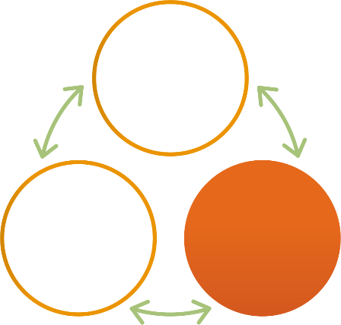
Analyse stratégique (Valeur-Coûts-Risques)
Etape 3 – Analyse stratégique
En hausse :
Rendements de production
Sécurité & bien-être, satisfaction & loyauté des collaborateurs
Succès de la stratégie durabilité et RSE
Moins d’externalités négatives pour les riverains
En baisse :
Coûts de main d’oeuvre : absentéisme AT, productivité en hausse.
Besoins futurs en CAPEX (durée de vie équipement plus longue car moins d’usure).
Coûts des défaillances d’équipement.
Coûts des consommables (produits chimiques)
Coûts de l’eau
Impacts Valeur
Impacts Coûts
Impacts Risques
En baisse :
Risque d’arrêts non programmés
Risques d’accidents professionnels
Risques légaux
Risques énergie et climat
Coûts de l’énergie
Les BNE qui ont pu être quantifiés et inclus dans l’analyse financière DCF sont en bleu
MBENEFITS CHECKLIST
54 Bénéfices non énergétiques (BNE)
6 Bénéfices énergie & décarbonation (BE)

Slide 43
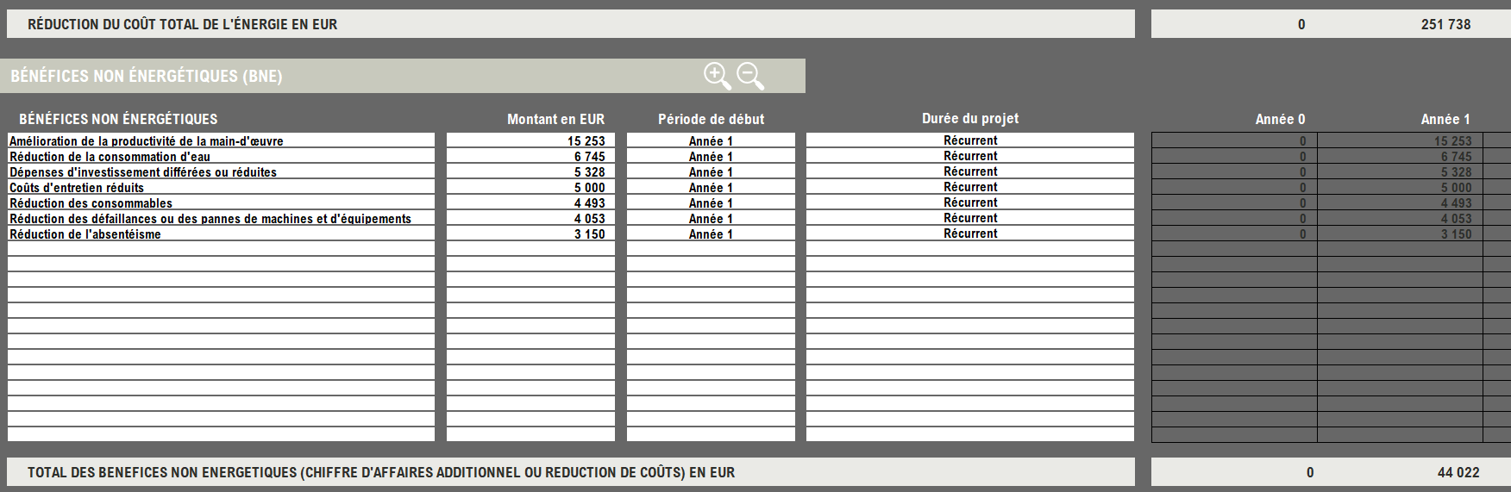
Etape 4 – Analyse financière
Chiffres BNE détaillés
Total bénéfices énergétiques (BE) annuels (flux entrants de l’investissement en t 1)
Total bénéfices non énergétiques (BNE) annuels (flux entrants de l’investissement en t1)

Slide 44
Etape 4 – Analyse financière
Analyse financière
BE
CAPEX : € 1’295’000
Revenus année 1 : € 251’738
VAN : € 842’070
TRI : 15,6%
Payback time (simple) : 5 ans
BE + BNE
CAPEX : € 1’295’000
Revenus année 1 : € 295’760
VAN : € 1’166’230
TRI : 18,4%
Payback time (simple) : 4,4 ans
Taux d’actualisation : 8%
Durée de l’investissement: 20 ans*
*Le nombre d’années prises en coompte pour calculer la VAN et le TRI

Slide 45
Conclusions et recommandations
Pourquoi ce projet en vaut la peine :
Capacité des chambres froides (équipement goulot) augmentée, apte à répondre à l’augmentation de la production.
Processus de dégivrage et de lavage plus sûrs, plus fiables et plus efficaces.
Productivité en hausse. Réduction de coûts opérationnels; coûts d’investissement reportés.
Succès de la stratégie durabilité et RSE.
Amélioration de la proposition de valeur de Cooperl à l’égard des clients, des membres de la coopérative, des employés, des partenaires financiers, des riverains.
TRI 18,4%
Merci pour votre attention

Slide 46
Des questions ?

Slide 47
5. Illustration par une deuxième référence MBENEFITS
Notes:
Changer titre, voir slide 3

Slide 48
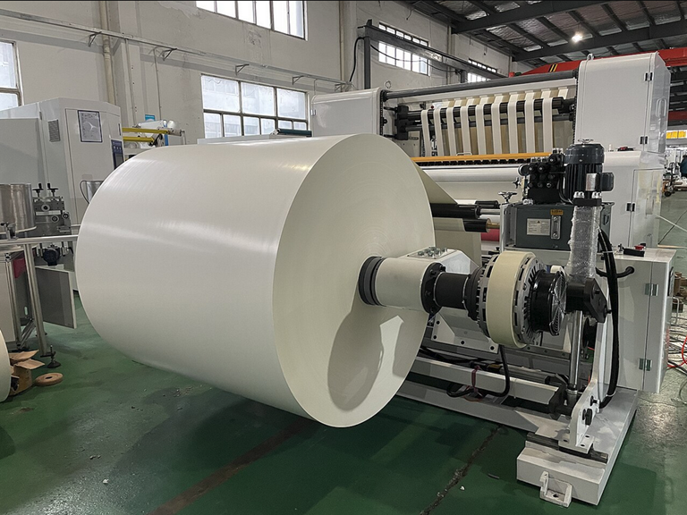
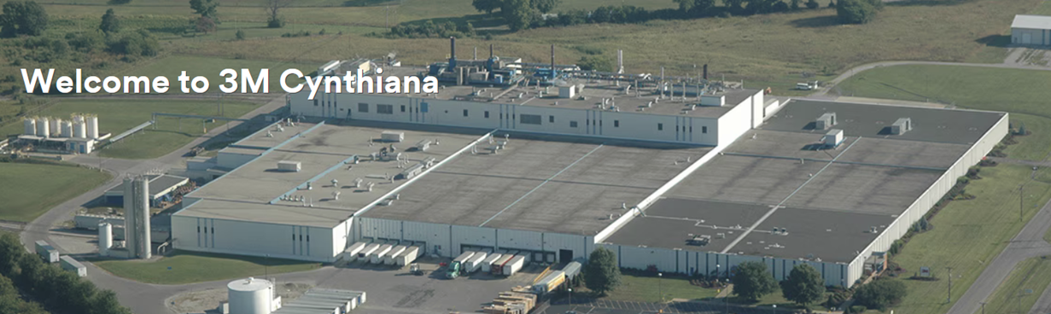

3M - Optimisation du processus de production de la halle de revêtement 3M Cynthiana
Analyse M-Benefits réalisée par l'UNIL (Dr Catherine Cooremans), en collaboration avec la direction de l'entreprise (Dpt Plant Engineering et Energy Management), qui a approuvé cette présentation.
Nous remercions l'entreprise 3M pour sa collaboration au projet de recherche M-Benefits.
Evaluation pilote M-Benefits
IND-13

Slide 49
Périmètre et buts du projet
Situation actuelle et problèmes :
Situation actuelle : La baie de revêtement (coating) du papier est chaude et humide. L'humidité élevée provoque des gouttes d'eau à de nombreux endroits. L'énergie est gaspillée en raison de la mauvaise qualité des clapets.
Problèmes liés :
  La qualité du papier souffre de l'humidité.Les gouttes d'eau qui tombent sur le papier le cassent. Le papier est gaspillé pendant la pause et le redémarrage de la machine.
  La machine est en panne pendant la pause et le redémarrage, ce qui nuit à la productivité.
  Confort des employés : jusqu’à 85 °Fahrenheit = 29.44 °Celsius dans la salle des machines en hiver.
Notes:
MISSION: la mission de l’entreprise résume en quelques phrases les buts globaux et l'orientation future de l'organisation, ce qu’elle est, ce qu’elle fait et pourquoi elle le fait.

Slide 50
Périmètre et buts du projet
Action d’efficacité énergétique proposée et avantages:
Projet proposé : installer de nouveaux clapets pour remplacer les modèles obsolètes et non fonctionnels ; convertir les contrôles CVC en contrôles PLC qui peuvent gérés directement par les opérateurs de la halle.
Avantages du projet :
  Amélioration de la qualité grâce à un contrôle complet de l'humidité.
  Élimination des gouttes qui provoquent la rupture de la bande - moins de temps d'arrêt, de démarrage et de pertes de rendement de la production.
  Amélioration du confort des employés
Notes:
MISSION: la mission de l’entreprise résume en quelques phrases les buts globaux et l'orientation future de l'organisation, ce qu’elle est, ce qu’elle fait et pourquoi elle le fait.

Slide 51
MBENEFITS méthodologie
Une méthodologie pour identifier, évaluer,documenter et monétiser ex ante tous les impacts d'une opportunité d'investissement et pour comparer différentes options et temporalités.
Méthodologie d’analyse
- 4 étapes - Checklist 54 BNE
Contexte & périmètre
Processus de sélection des projets et d'établissement du budget d'investissement
1
Analyse opérationnelle
2
IDEE DE PROJET
RESULTATS DE L’ANALYSE
DECISION D’INVESTISSEMENTGo / No go
Analyse stratégique
3
Modèle de présentation
4
Analyse financière
Software

Slide 52
Etape 2 - Energie & opérations
Analyse énergétique
Consommation d’énergie actuelle :
Vecteurs énergétiques impactés par le projet : électricité et gaz naturel
Consommation :
  AHU 5 et 32 Souffleurs : 1,308,399 kWh
  Chauffage de la vapeur (steam heating) : 2.973.804 kWh (10,147 MMBtu/an); charge de refroidissement : 8.606.359 kWh/an (29,366 MMBtu/an)
Consommation d’énergie future (après mise en oeuvre de l’action)
Economies physiques estimées : 3,292,345 kWh/year
Economies monétaires estimées : BE ~$120,000/year; BNE $50,000
Amélioration de la consommation d’énergie totale annuelle de l’usine : -4% Electricité, -2% gaz naturel
Amélioration de la performance énergétique : Steam heating: % Cooling load: %

Slide 53
Etape 2 – Energie et opérations
2.2 Analyse opérationnelle - Impacts de l’APE sur l’excellence opérationnelle
Les 4 DIMENSIONS de L’EXCELLENCE OPERATIONNELLE
Sécurité : amélioration du confort, du bien-être et de la santé des équipes grâce à une meilleure qualité thermique.
Sécurité
Amélioration de la qualité et de la stabilité des produits.
Qualité
Coûts en baisse : augmentation de la productivité (baisse du coût d’absorption), des coûts d'immobilisation (CAPEX), des matières premières, de la maintenance, de l'énergie et du CO2.
Coûts
Temps : réduction des temps d'arrêt et des perturbations de la production.
Temps
Durabilité : réduction des émissions de CO2, du volume de papier consommé et des déchets.
Durabilité
Notes:
Have a look at the help section of spreadsheet 2.2 for more information about the 4 dimensions of operational excellence.
Of course, sometimes a project impacts 1, 2 or 3 dimensions of operational excellence.

Slide 54
Analyse stratégique (Valeur-Coûts-Risques)
Etape 3 – Analyse stratégique
En baisse :
Coûts arrêts de production non programmés en baisse
Besoins futurs en CAPEX en baisse (durée de vie équipement plus longue car moins d’usure).
Matières premières en baisse
Coûts de maintenance en baisse
Baisse du coût d’absorbtion (coût complet)
En hausse :
Qualité et fiabilité de produit
Rendements de production (quantités vendues)
Chiffre d’affaires
Sécurité & bien-être, satisfaction & loyauté des collaborateurs.
Contribution à la stratégie climatique 3M
Impacts Valeur
Impacts Coûts
Impacts Risques
En baisse :
Risque d’arrêts non programmés
Risque commercial (Meilleure qualité et fiabilité des produits), moins d’arrêts)
Risques d’accident et de maladie professionnelle
Risques légaux
Risques énergie et climat
Coûts de l’énergie en baisse
Les BNE qui ont pu être quantifiés et inclus dans l’analyse financière DCF sont en bleu
MBENEFITS CHECKLIST
54 Bénéfices non énergétiques
6 Bénéfices énergie & décarbonation
Notes:
On voit ici que l’impact de l’efficacité énergétique n’est pas seulement économique mais aussi social par son impact sur le mieux-être et meilleure sécurité des employés. Mais il a aussi un impact en termes de gouvernance, avec une contribution aux objectifs de sustainability, social responsibility, strategic climate objectifs, etc. C’est donc ici qu’on peut faire très facilement le lien avec les analyses ESG.
CC comment: I have added “commercial risk” to the list.
This step is very important, as it not only identifies the NEBs induced by the investment opportunity, but also assesses them in qualitative and quantitative terms, identifying the relevant KPIs, data and figures. Most NEBs are quantifiable. The relevant figures agreed and documented at this stage will be submitted to the financial analysis, the 4th and final stage of the analysis.

Slide 55
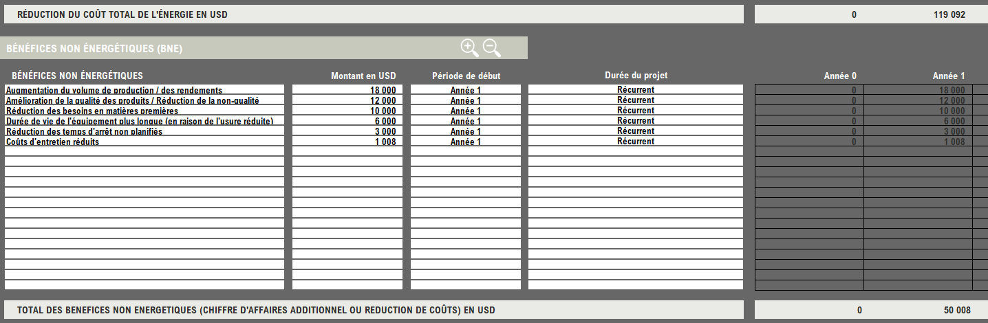
Etape 4 – Analyse financière
Chiffres détaillés
Total bénéfices énergétiques (BE) annuels (flux entrants de l’investissement en t1)
Total bénéfices non énergétiques (BNE) annuels (flux entrants de l’investissement en t1)

Slide 56
Etape 4 – Analyse financière
Analyse financière
BE
CAPEX: $16,478
Revenus année 1 : US$ 119’092
VAN : $832,290
TRI : 570%
Payback time : 1,7 mois
BE + BNE
CAPEX: $16,478
Revenus année 1 : US$ 169’100
VAN : $1’168’303
TRI : 808%
Payback time : 1,2 mois
Taux d’actualisation : 8%
Durée de l’investissement: 15 ans*
*Le nombre d’années prises en coompte pour calculer la VAN et le TRI
NB : coûts liés à fermeture de l’usine pendant 2 jours non comptabilisés.

Slide 57
Etape 5 - Conclusions et recommandations
Pourquoi ce projet en vaut la peine :
Sécurité et confort des employés
Qualité des produits
Avancées vers les objectifs ESG 2025 de l'entreprise à Cynthiana, notamment une réduction significative des émissions de CO2
Fiabilité accrue de la production (grâce à un meilleur contrôle)
Rendements de production en hausse
Merci pour votre attention
Notes:
Can note specifics about CO2 reductions somewhere in presentation to compliment the point about ESG goals
CC comment: I have replaced “Why you should absolutely adopt this project” by “Why this project is worthwhile”, a less authoritarian tone.

Slide 58
6. Barrières et leviers à l’inclusion des BNE & conclusions
Notes:
Changer titre, voir slide 3

Slide 59
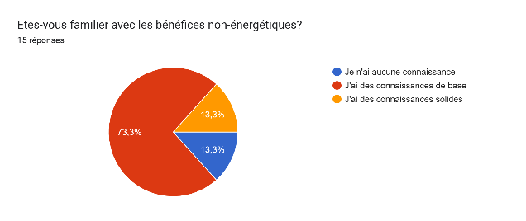
Un questionnaire a été partagé au réseau ALLICE pour identifier les barrières à l'inclusion des BNE dans l'évaluation des projets en EE
6. Barrières et leviers à l’inclusion des BNE & conclusions
A – Barrières et leviers
Démarche
Public ciblé : réseau ALLICE
Objectif : collecte de retours d’entreprises sur leur niveau de connaissance sur le sujet des BNE des projets en EE et les barrières à l’inclusion de ces BNE dans l’évaluation des projets
Partage des graphiques détaillant les résultats recueillis
15 réponses, dont 3 réponses d’exploitants industriels et 12 de fournisseurs de solution
Synthèse des résultats et mise en avant de quelques exemples anonymisés
Enseignements clés sur les barrières à l'inclusion des BNE
Manque de connaissances approfondies sur le sujet des BNE
Manque de méthodologies, restant très théoriques et manquant de clarté
Manque de compétences et de ressources dédiées
Pour les offreurs de solution : manque d'intérêt à monétiser les BNE car les clients ont tendance à ne donner qu'une valeur financière aux économies d'énergie
Echantillon non représentatif (15 réponses), lié à l’envoi du l’envoi du questionnaire lors de la période estivale

Slide 60
La sensibilisation, la formation et le partage d’informations faciliteraient l’inclusion des BNE dans l’analyse financière
6. Barrières et leviers à l’inclusion des BNE & conclusions
A – Barrières et leviers
Légende
x
Barrières principales
Liste des barrières et des leviers associés à l’inclusion des BNE dans l’évaluation des projets d’investissement en EE
x
Barrières annexes
Barrières
Leviers
Description
Priorité
Manque de méthodologie
Partage d’informations sur les BNE
Sensibilisation et formation des acteurs de l’efficacité énergétique
Bénéficier des acquis de la méthodologie MBENEFITS grâce aux différentes applications et la diffuser plus largement ^{[1]}
Processus de standardisation en cours au niveau européen d’un cadre méthodologique pour l’identification et l’évaluation des BNE ^{[2]}
Manque de compétence
Formation des acteurs de l’EE
À date, peu de formations dédiées aux BNE
Manque de données
Bonnes questions à poser pour 1. Identifier les BNE, 2. Définir l’indicateur de mesure associé, 3. Identifier la donnée pertinente et sa source dans l’entreprise
Identification des personnes disposant de l’accès à ces données
Amélioration de la collaboration entre les départements
Contraintes de l’environnement commercial
Leviers financiers
Mécanismes d’aides, subventions ou prêts bonifiés, favorisant l’intégration des BNE dans les dossiers, permettant de faciliter ou compléter le financement des projets
Leviers réglementaires
Obligations de reporting (CSRD), bonus d’éligibilité ou dispositifs incitatifs imposant la prise en compte des BNE. Souvent efficaces dans une logique d’incitation ou de structuration
60

Slide 61
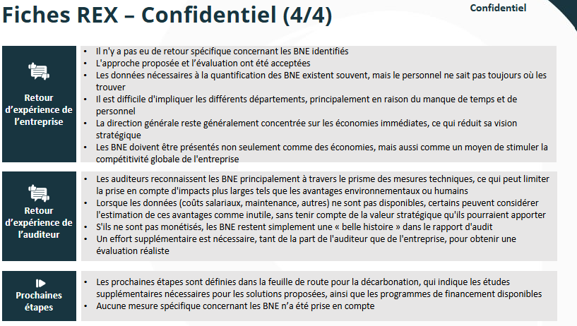
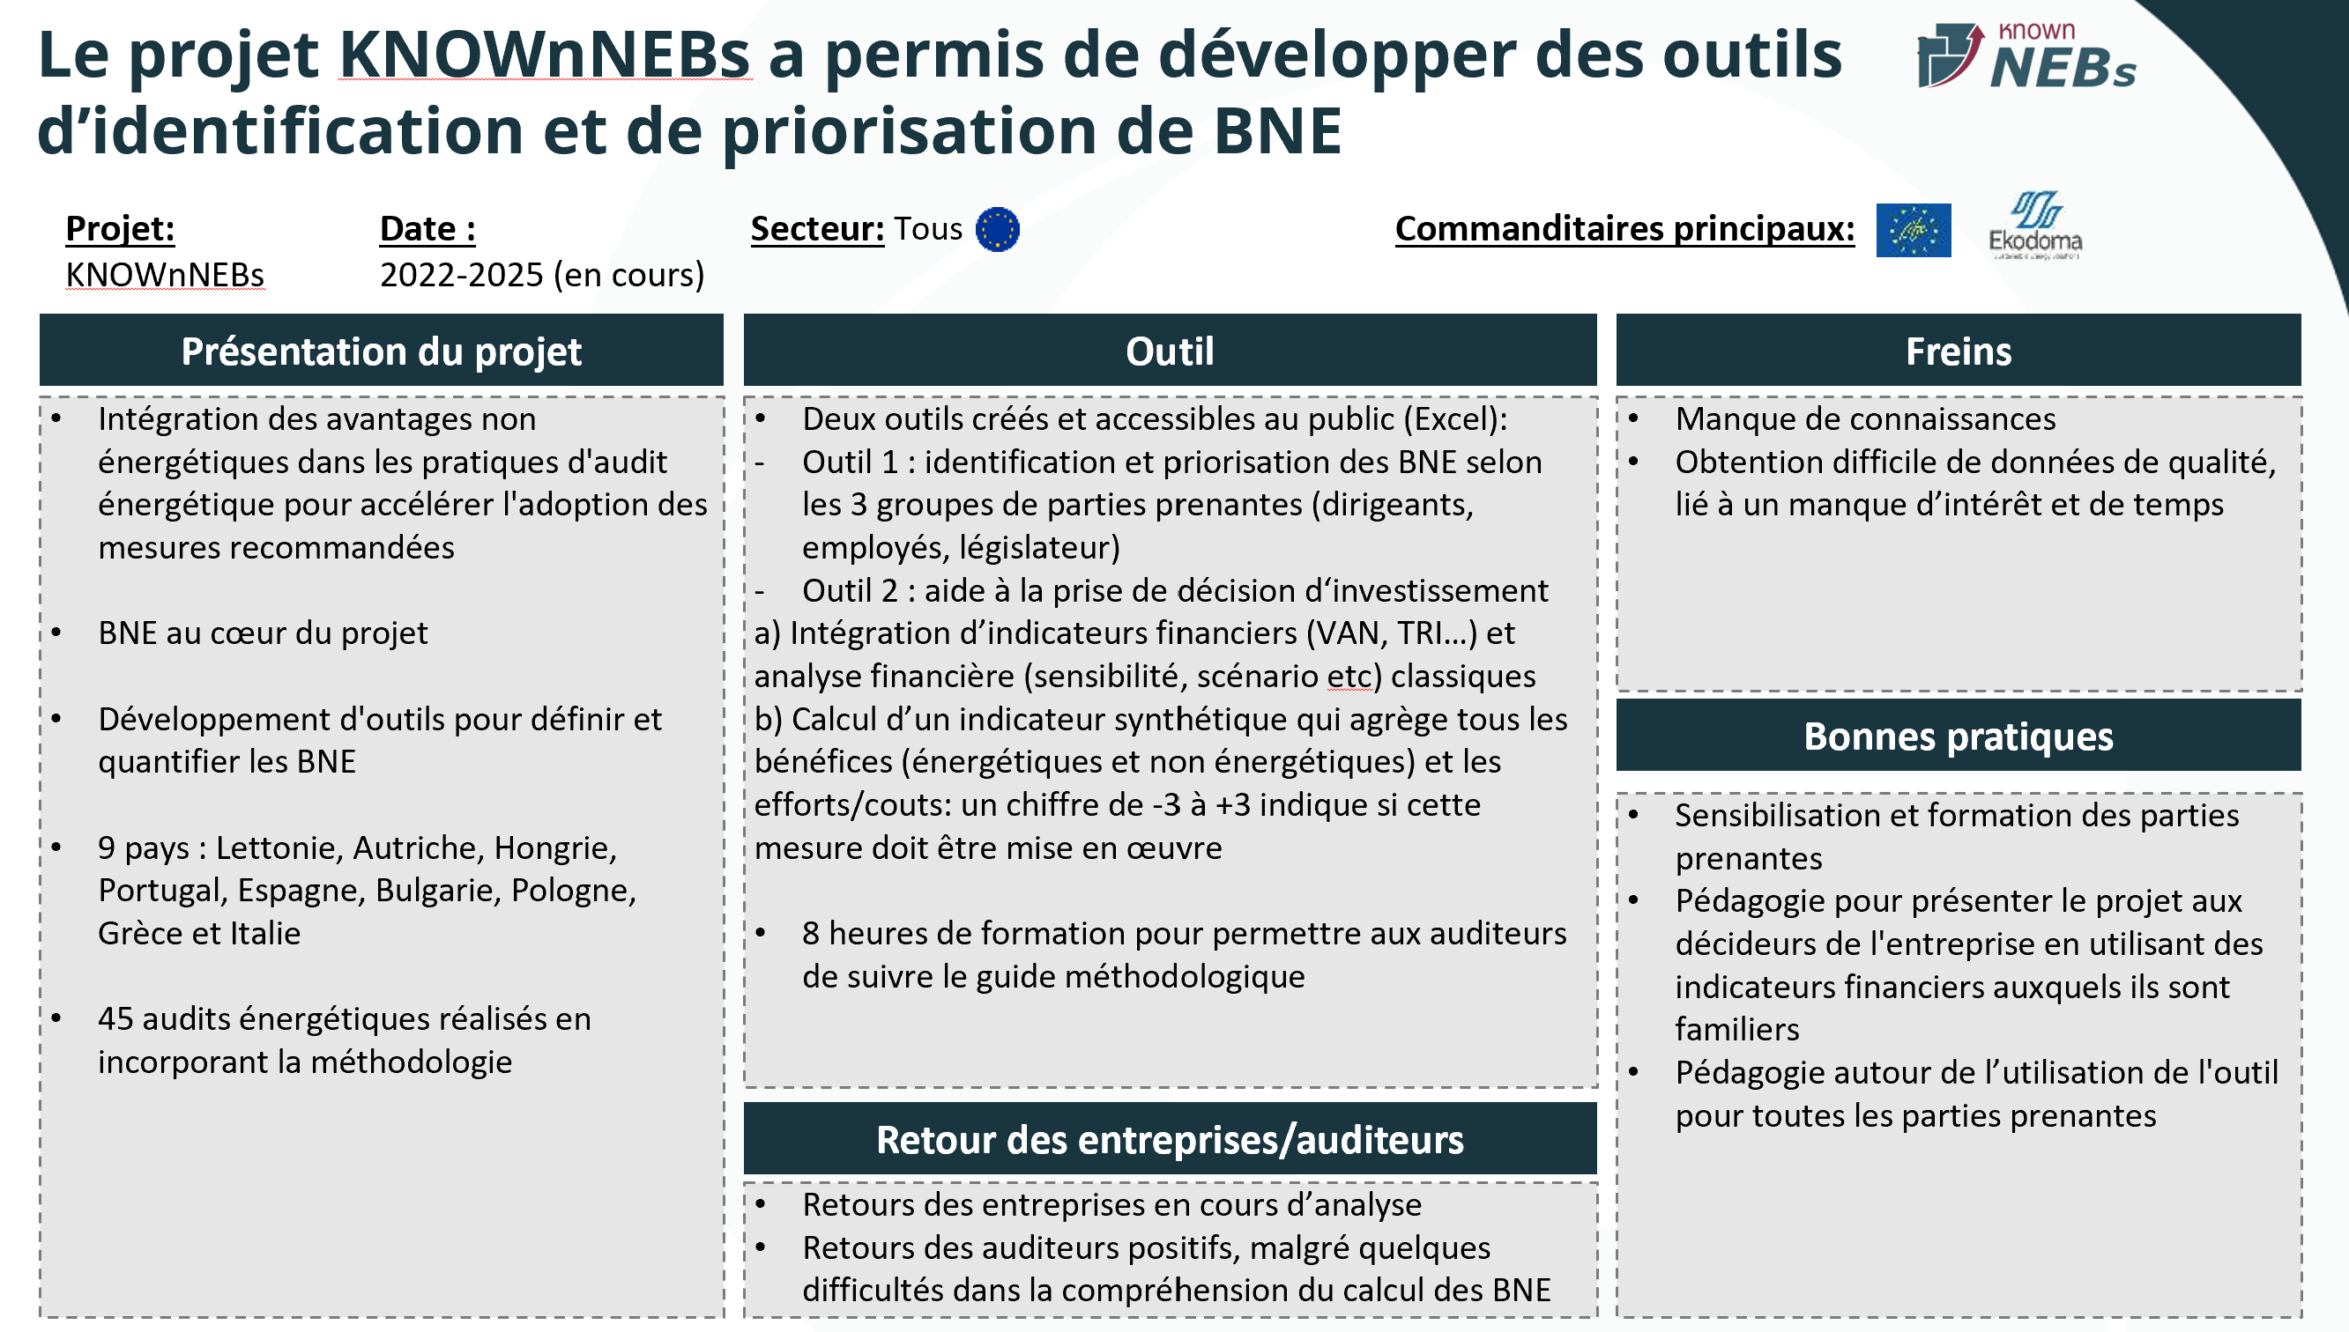



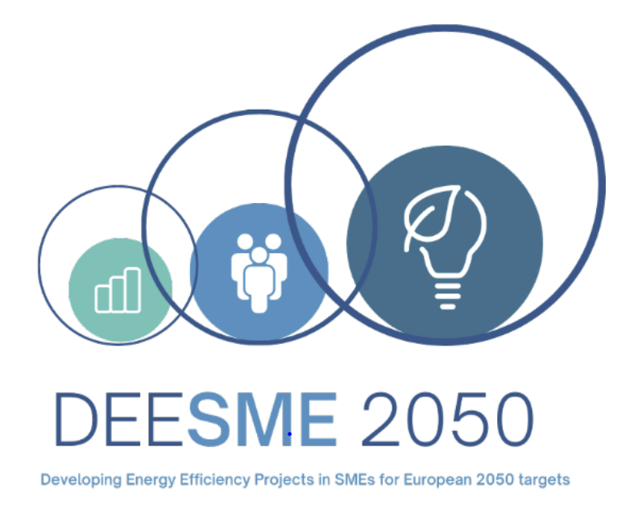



Les projets européens ont contribué à l’avancement des travaux de recherche sur les BNE, en attendant leurs résultats finaux
6. Barrières et leviers à l’inclusion des BNE & conclusions
B – Bonnes pratiques issues des REX
Démarche
Entretiens avec 5 projets européens : EU-MORE, EnTRAINER, Audit2Measure, KNOWnNEBs, DEESME
Entretiens avec 2 entreprises pilotes du projet EU-MORE (Bekaert) et EnTRAINER (confidentiel)
5 fiches REX
projets européens
2 fiches REX
entreprises pilotes

Slide 62
Recommandations & conclusions
6. Barrières et leviers à l’inclusion des BNE & conclusions
C – Recommandations & conclusions
Type de recommandation | Recommandations | Acteurs clés à engager
Recommandations pour les pratiques industrielles | Promouvoir une culture de l’efficacité énergétique «élargie» dans les entreprises Renforcer la collaboration entre départements Intégrer les BNE dans l’évaluation des projets Contribuer à l’élaboration d’un standard | Exploitants industriels
Recommandations pour les outils et méthodes | Adapter les outils et méthodologies aux besoins spécifiques des industriels Développer les outils existants et former à leur utilisation Améliorer l’ergonomie des outils | Exploitants industriels Offreurs de solutions
Recommandations en matière de sensibilisation et communication | Sensibiliser, former, communiquer et impliquer toutes les parties prenantes Renforcer la communication entre auditeurs énergétiques et industriels | Exploitants industriels Autres : Auditeurs énergétiques, associations professionnelles
Recommandations pour les offreurs de solutions | Enrichir l’argumentaire commercial Contribuer à l’élaboration/amélioration de méthodologies standardisées Former et sensibiliser les clients et parties prenantes sur les enjeux des BNE | Offreurs de solutions

Slide 63
Des questions ?

Slide 64
Actualités ALLICE

Slide 65
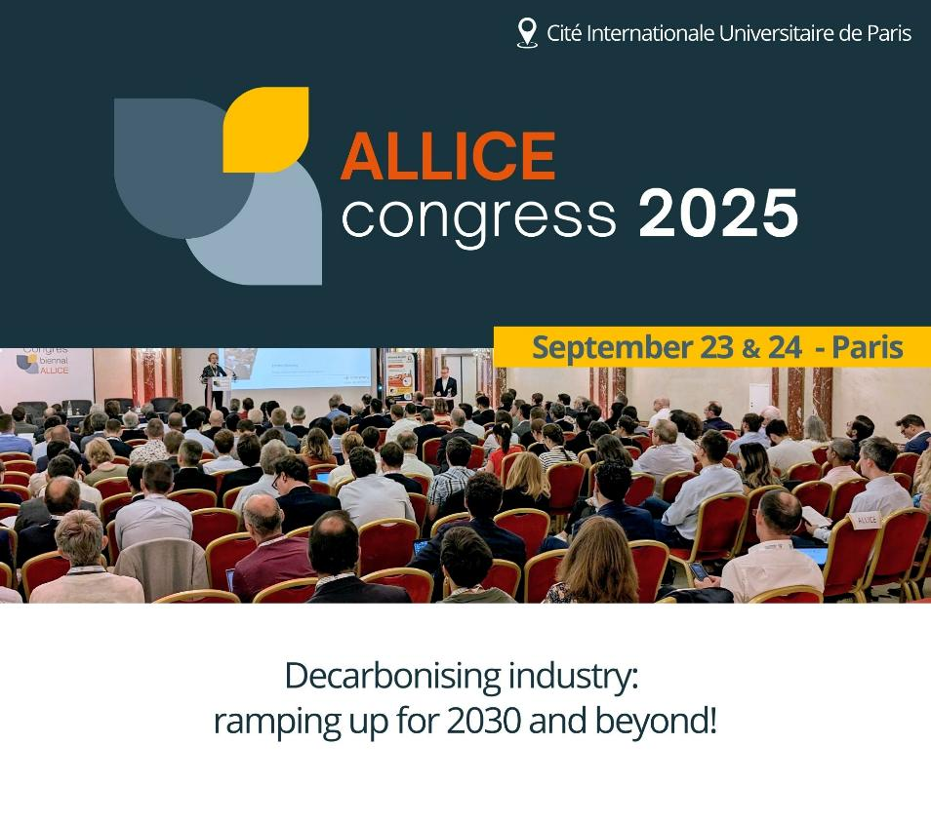
Ne manquez pas l’événement : inscrivez-vous vite !

Slide 66
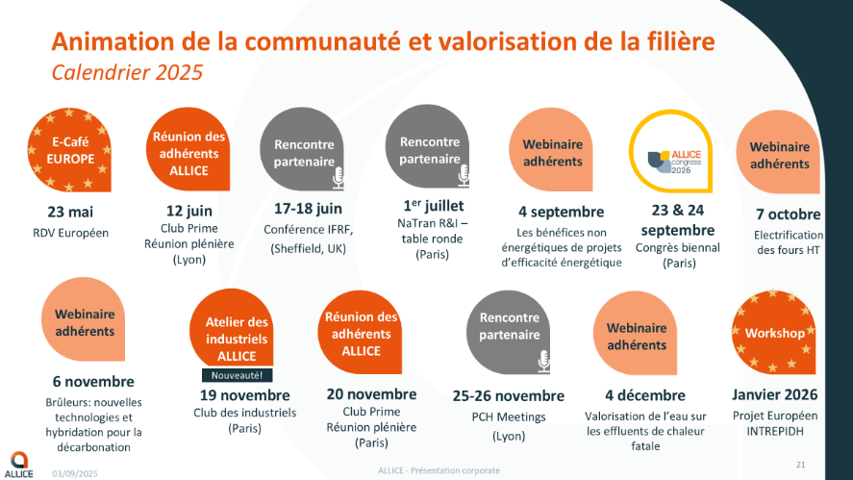
Vos prochains rendez-vous ALLICE :

Slide 67
Merci à toutes et à tous !
Etude réalisée par :
Marion BOUE, Adil HAMMOUCH, Jérôme DURIVAULT (BLUNOMY)
Catherine COOREMANS (IPSO FACTO)
Etude pilotée par :
Ilyas GAIN-NACHI – Alliance ALLICE - ilyas.gain-nachi@alliance-allice.com

Slide 68
Annexes

Slide 69
Les indicateurs financiers (VAN, TRI, payback time, RSI) permettent d’évaluer la rentabilité globale d’un projet
Phase 1 – Bénéfices non énergétiques : quel intérêt pour les projets en EE?
A – Un sous-investissement en efficacité énergétique
Indicateur financier
Définition
Formules/exemples
VAN
Valeur actuelle nette
Indicateur qui mesure la rentabilité d’un projet, en tenant compte de la valeur de l’argent dans le temps : il va comparer la valeur actuelle ^{[1]} de toutes les entrées d’argent, avec celle de toutes les sorties d’argent sur la durée du projet. La VAN doit être positive et la plus élevée possible.
Capital investi
N
p
Flux de trésorerie
VAN = 0 = - I + FT
p=1
p
TRI
Taux de rendement interne
(1+ TRI)
Indicateur de rentabilité annuel moyen qui prend en compte tous les flux de trésorerie actualisés (entrées et sorties) générés par cet investissement. Un investissement est rentable si le TRI est supérieur au coût du capital.
La VAN et le TRI sont complémentaires : le TRI est le taux d’actualisation pour lequel la VAN est nulle.
Nombre de périodes
Payback
time
Indicateur qui mesure le temps nécessaire pour que les flux de trésorerie prévisionnels dégagés par un investissement, en utilisant ou non un coefficient d’actualisation, rentabilisent le coût d'investissement initial​.
Année 0
Année 1
Année 2
Année 3
Flux de trésorerie
- 1 000€
+ 300€
+ 400€
+300€
Payback time : 3 ans
Flux de trésorerie cumulés
- 1000€
- 700€
-300€
0
RSI
Retour sur investissement
Indicateur pour exprimer le gain réalisé par rapport aux coûts engagés.
RSI = (Bénéfices de l’investissement – Coût de l’investissement)
Coût de l’investissement
Investissement : 10 000€
Bénéfice généré : 15 000€
RSI : 50%
Chaque euro investi a généré 0,50€ de bénéfices.

Slide 70
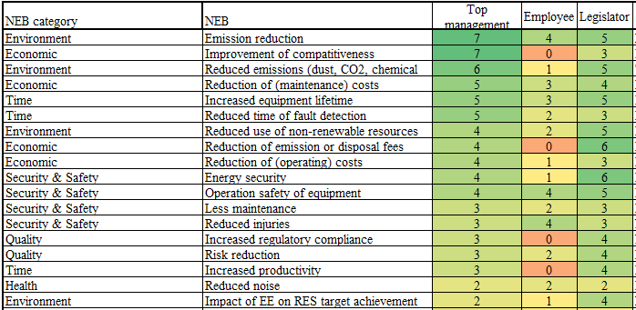
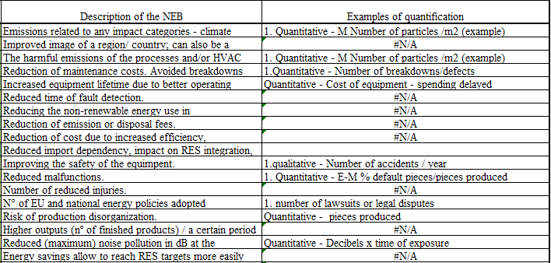
L’outil #1 développé par KNOWnNEBs identifie 51 BNE pour chaque mesure en EE, avec des exemples d’indicateurs de mesure
Phase 1 – Bénéfices non énergétiques : quel intérêt pour les projets en EE?
C – Revue des méthodologies d’évaluation disponibles
Projet :
Date projet :
2022-2025
Périmètre :
Entreprises industrielles et commerciales
Objectif : Quantifier les économies d'énergie, les BNE et les avantages immatériels
Outil Tool1
Liste déroulante des mesures en EE
Présentation non exhaustive du Tool1

Slide 71
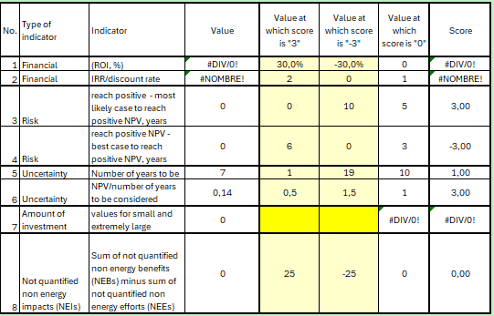
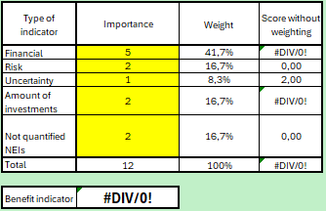
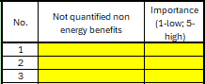
L’outil #2 développé par KNOWnNEBs est un indicateur de bénéfice qui synthétise l’ensemble des impacts quantitatifs et qualitatifs
Phase 1 – Bénéfices non énergétiques : quel intérêt pour les projets en EE?
C – Revue des méthodologies d’évaluation disponibles
Projet :
Date projet :
2022-2025
Périmètre :
Entreprises industrielles et commerciales
Objectif : Quantifier les économies d'énergie, les BNE et les avantages immatériels
Outil Tool2
Indicateur de Bénéfice
1
Méthodologie de l’outil Tool2
Indicateur de Bénéfice ( ), score synthétique, qui intègre :
Indicateurs financiers conventionnels (VAN, TRI, etc) après intégration des BNE quantitatifs monétisés (cf. Outil #1)
Indicateur des BNE non quantifiés, évalués selon leur importance
Chaque indicateur est ensuite probabilisé selon l’importance donnée par l’entreprise
1
2
3
Exemple – Projet de rénovation d’un bâtiment en Lettonie
1
3
Intégration de BNE monétisés (subventions, réductions fiscales, augmentation de la valeur de l’actif, etc)
Audit classique
Tool2
2
Projet jugé non rentable
Payback time de 27,3 ans
Investissement attractif
VAN positive
Indicateur de Bénéfice favorable
Présentation non exhaustive du Tool2

Slide 72
Les BNE améliorent la rentabilité d’un projet même si leur importance varie considérablement d'un projet à l'autre
Phase 3 – REX de projets pilotes menés en Europe
A – Enseignements clés des projets européens
Exemple de quantification d’impact des BNE
Sur 13 projets industriels, après intégration des BNE dans les calculs financiers :
Le TRI moyen passe de 54 % à 87 %
Le payback time moyen est divisé par 2,5, passant de 11,7 ans à 4,7 ans
Exemples :
Sur 6 projets industriels, après intégration des BNE dans les calculs financiers :
La VAN et le TRI sont toujours positifs
Le payback time est divisé entre 2 et 5x
Exemples :
CAPEX (k€)
Période ^{[1]}
Taux actual.
TRI
Payback time ^{[1]}
VAN (k€)
TRI
Payback time ^{[1]}
Entrep. 1
30
8
6%
-8%
12%
13
4,7
Entrep. 1
-145
+1 256
-15%
1%
6
2
Entrep. 2
100
10
7,5%
-20%
20%
43
4
Entrep. 2
-60
+ 1 099
0%
0,3%
9
3
Entrep. 3
330
5
3%
6%
11%
5
4
Entrep. 3
-328
+ 2 266
-11%
1%
> 10
2
Entrep. 4
900
9
7,5%
7%
7%
7
7
Entrep. 4
+ 440
+ 1 480
17%
43%
5
2
Entrep. 5
18 000
20
6,4%
6%
15%
11
6
Entrep. 5
+ 20
+ 334
9%
57%
6
2
Légende
xx
Avant intégration des BNE
xx
Après intégration des BNE

Slide 73
Synthèse des résultats du questionnaire (1/2)
Phase 4 – Bonnes pratiques et recommandations
A – Identification des barrières et leviers à l’inclusion des BNE dans l’analyse financière des projets d’investissement
Sujet
Questionnaire envoyé au réseau ALLICE sur le sujet des BNE des projets en EE dans les industries
15 réponses, dont 3 réponses d’exploitants industriels et 12 de fournisseurs de solution
67% des répondants sont dans le secteur de l'énergie, les autres dans le secteur industriel, agro-industriel, bois ou matériaux
40% des répondants travaillent dans le Développement Commercial, 20% dans la fonction Technique/Process, 15% en R&D/Innovation, 15% dans la Direction Générale et 10% en Finance
Projet en EE
Même si 67% des répondants accordent une importance élevée aux projets en EE ^{[1]}, indépendamment du secteur, les réponses révèlent une concurrence interne des projets
Les trois principaux freins à la mise en place de projet en EE sont (i) la rentabilité insuffisante du projet en EE, (ii) les contraintes financières internes et (iii) d’autres investissements plus importants
BNE
La faible connaissance du sujet se traduit par un taux de réponse peu élevé, biaisé par l’envoi en période estivale
Pour ceux qui ont répondu, les résultats apparaissent plus favorables que ce qui est perçu en pratique :
47% des répondants incluent les BNE dans leurs analyses, dont 57% ne signalent pas de difficulté pour les identifier et les quantifier
~50% des BNE identifiés sont monétisés ^{[2]}
Dans la réalité, les BNE restent souvent peu valorisés en analyse financière, ce qui suggère un possible biais d’auto-évaluation :
Seulement une partie des BNE semble être intégrée
Les méthodes présentées pour monétiser les BNE restent assez théoriques et manquent de clarté
Liste des principaux BNE identifiés
87%
Réduction des émissions (CO2, agents chimiques…)
67%
Meilleure performance de l’équipement/durée de vie prolongée
60%
Amélioration de l’image et de la réputation de l’entreprise
Réduction de l’utilisation d’eau et/ou de production des déchets
60%
Amélioration de la qualité des produits/de l’offre
53%
Diminution des coûts de maintenance
53%
Amélioration de la fiabilité/flexibilité du processus de production
53%
Légende
xx%
% des répondants ayant identité le BNE
xx%
Top 3 des BNE monétisés

Slide 74
Synthèse des résultats du questionnaire (2/2)
Phase 4 – Bonnes pratiques et recommandations
A – Identification des barrières et leviers à l’inclusion des BNE dans l’analyse financière des projets d’investissement
Exemples
Exemple 1 – Entreprise agro-industrielle (exploitant industriel)
  Un responsable process & décarbonation juge avoir des connaissances de base sur les BNE et considère ne pas rencontrer de freins particuliers pour intégrer les BNE. La méthode présentée pour monétiser les BNE est la suivante :
Liste des principaux BNE identifiés
Méthode de monétisation
Réduction des émissions (CO2, agents chimiques…)
Gain lié à la réduction des émissions CO2 (marché carbone ETS)
Réduction de l’utilisation d’eau et/ou de production des déchets
Gain lié à la consommation d’eau, son traitement et sa valorisation
Diminution des coûts de maintenance
Historique GMAO ^{[2]} des coûts de maintenance par atelier, comparé aux coûts prévisionnels des nouveaux investissements
Amélioration de la fiabilité/flexibilité du processus de production
Amélioration de la régularité de production (TRS ^{[3]}, heures d'arrêts...)
Exemple 2 – Entreprise dans l’énergie (fournisseur de solution)
  Une directrice financement a des connaissances solides sur les BNE même si l'entreprise accorde une importance faible aux projets en EE ^{[1]}
  La mise en place de projet en EE est en partie freinée par une rentabilité dite insuffisante, qui s'explique par une analyse financière incomplète des projets en EE ("analyse très sommaire de la valeur générée par le projet")
  L'entreprise ne monétise pas les BNE parce que leurs clients ne sont généralement pas intéressés et n'acceptent de ne donner qu'une valeur financière aux économies d'énergie

